Slide 1
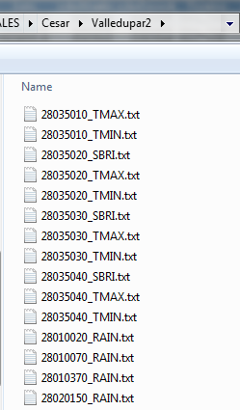
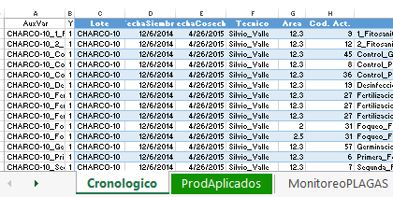
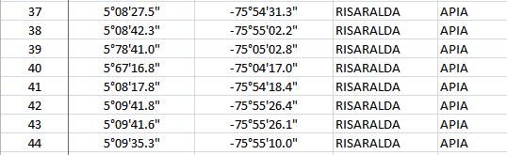
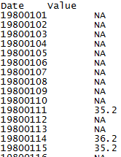
Desafíos en el procesamiento de datos
Distintos formatos en caracteres
Coordenadas milagrosas
Datos desagregados y en otros formatos
Huequitos y huecasos

Slide 2
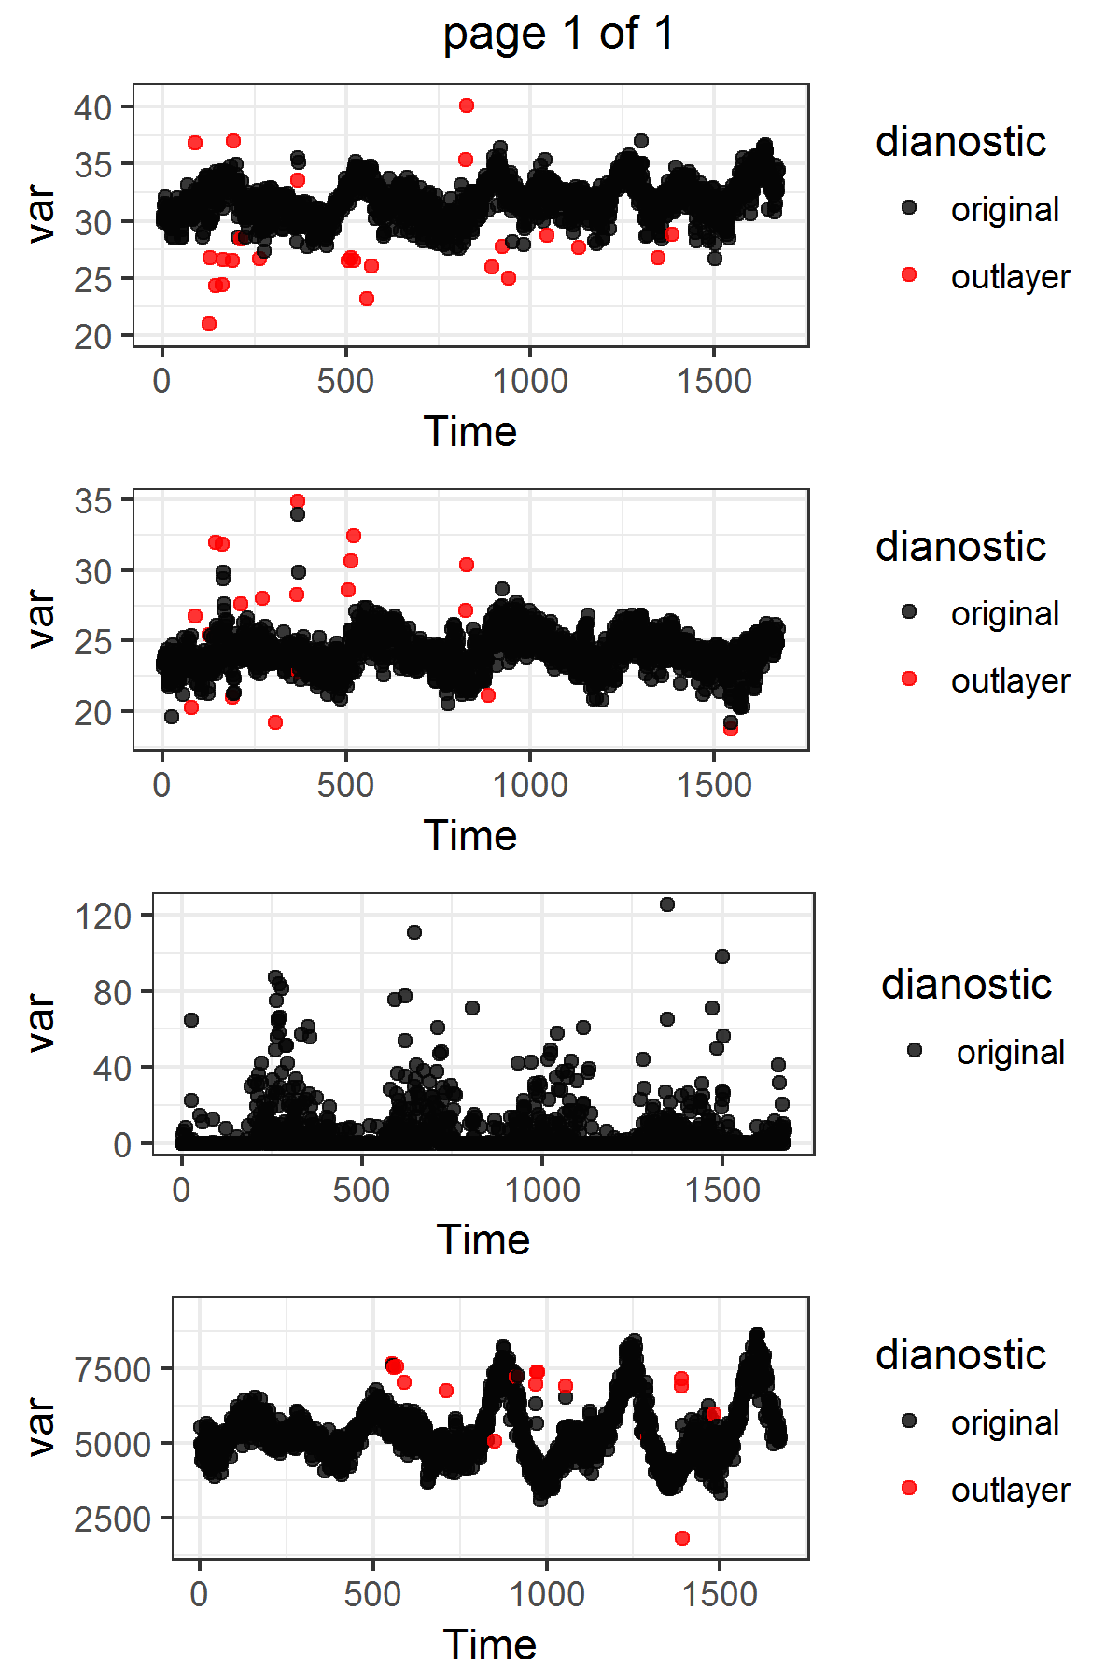
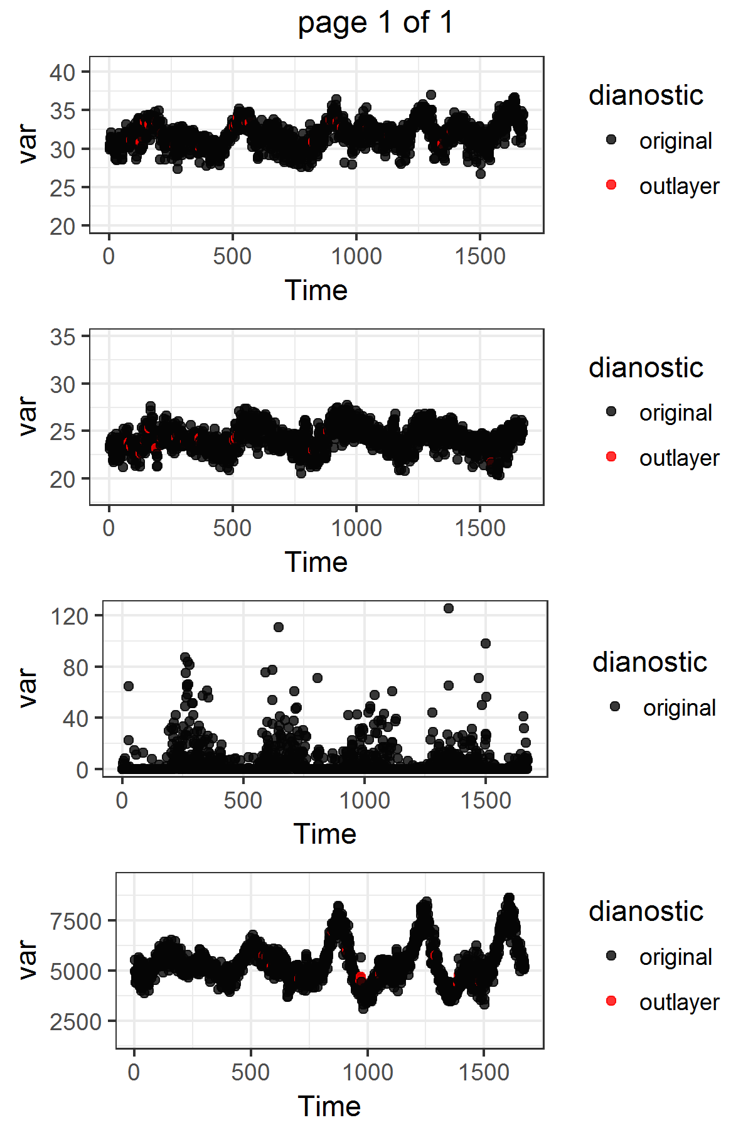
Curación de la base de datos

Slide 3
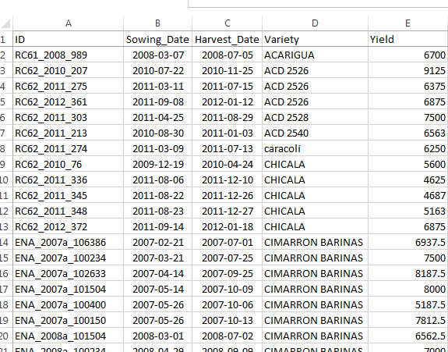
Estructura básica de las bases de datos
Para comenzar
Cada fila representa una unidad de análisis y cada columna representa una variable.
Asegurarse de crear o identificar un ID que le permita conectar las bases de datos

Slide 4
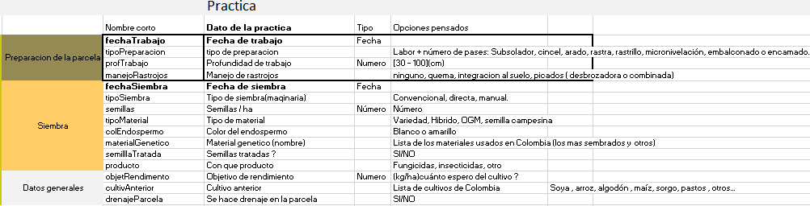
Crear o tener presente un diccionario de datos
Como mínimo se sugiere, por cada variable:
Nombre corto
Nombre completo
Unidad de medida
Rango [Max - Min], o posibles categoríaas

Slide 5
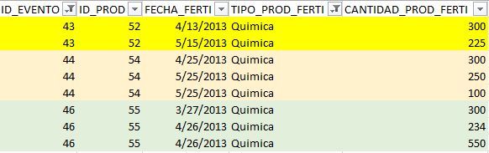
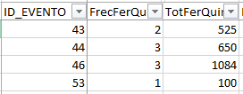
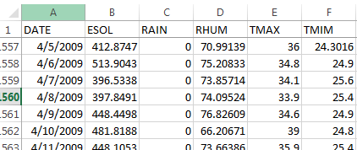
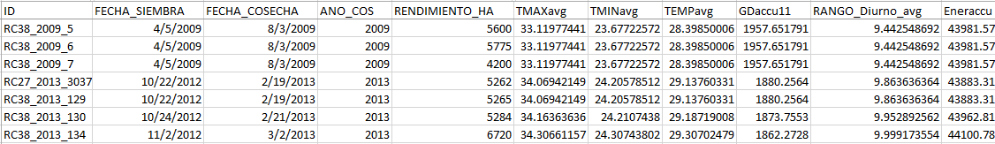
Procesar variables
Filas repetidas, (generalmente varias aplicaciones de algún fertilizante o control)
Variables convertidas a frecuencias y totales
Datos diarios de estaciones meteorológicas
Indicadores climáticos transformados (Acumulados, promedios, frecuencia, máximos o mínimos)

Slide 6
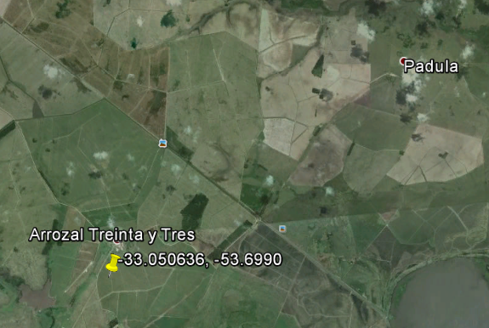
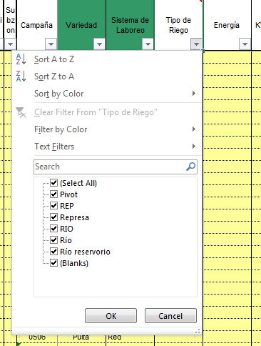
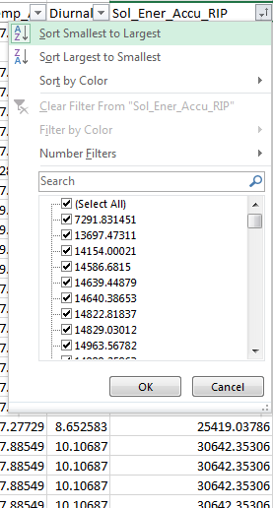
Revisión de coordenadas y limpieza de datos
Revisión de coordenadas
Software de apoyo
Google earth
Quantum gis
Diva gis
Arc gis
Mayúsculas y minúsculas
Cantidades muy elevadas o muy bajas
Filtros en Excel
Boxplot y ordenar variable desde Excel.

